Slide 1
Складносурядне речення

Slide 2
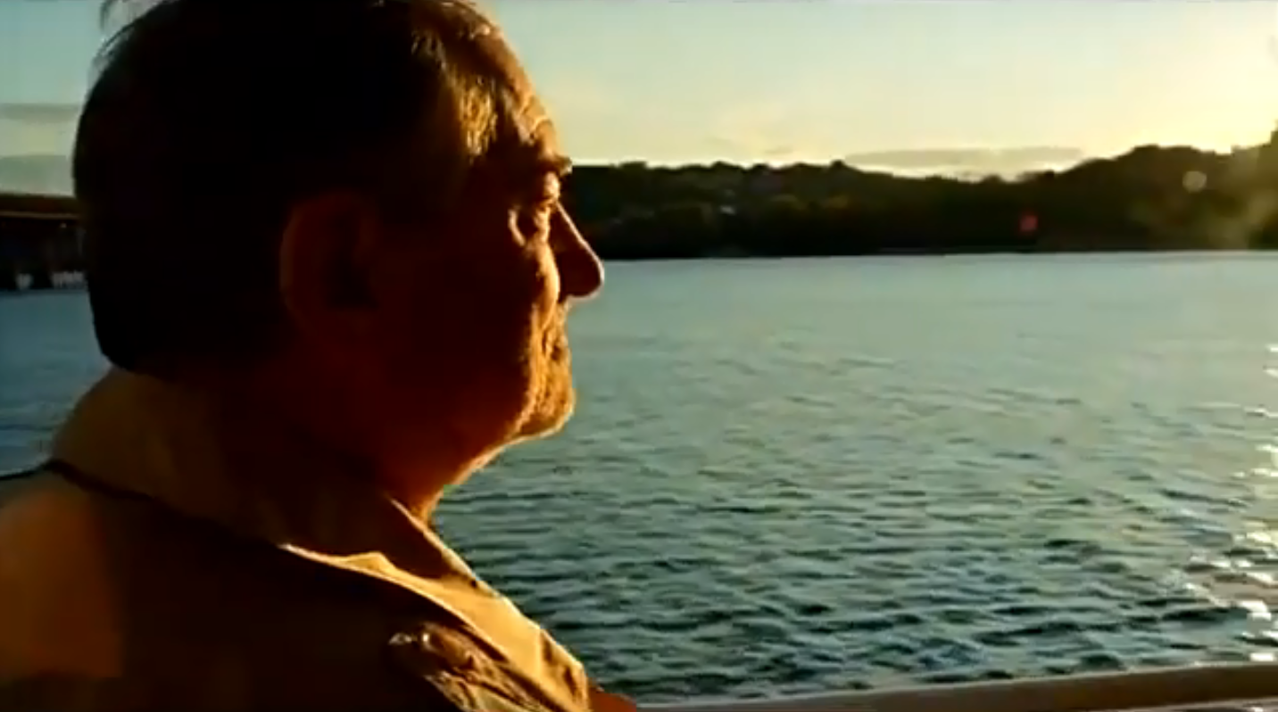
Поділіться любов'ю до України.
Богдан Ступка в рекламі «Київстар»
https://www.youtube.com/watch?v=wOADX6knaOA

Slide 3
Прості речення:
Лише скелі Демерджі відповідали на мій дотик теплом кримського сонця.
Мені пощастило!
Я торкався каменів Стоунхенджу, та нічого не відчував
Я бачив світ!

Slide 4
Складносурядні речення (із зіставними і протиставними сполучниками):
Я бачив величну Амазонку, але подих у мене перехоплює від спокійної величності Дніпра.
Розкіш Версалю вразила мене, та мені більше до вподоби затишна краса палацу Массандра.
Я бачив ще багато чого, але я люблю Україну.

Slide 5
Граматичні основи для власної соціальної реклами:
застиг і не ворухнеться;
ці стовбури пам’ятають доторки мого прадіда;
його коріння сильне й могутнє;
я хочу дихати його примарами з минулого;
мені страшно
незабаром він залишиться спогадом;
густе і свіже повітря п'янить;
не хочу, щоб лишився спогадом;
ліс.

